Slide 1

Особенности перехода с ЕНВД с 2021 года.
Выбор иных режимов налогообложения.

Slide 2
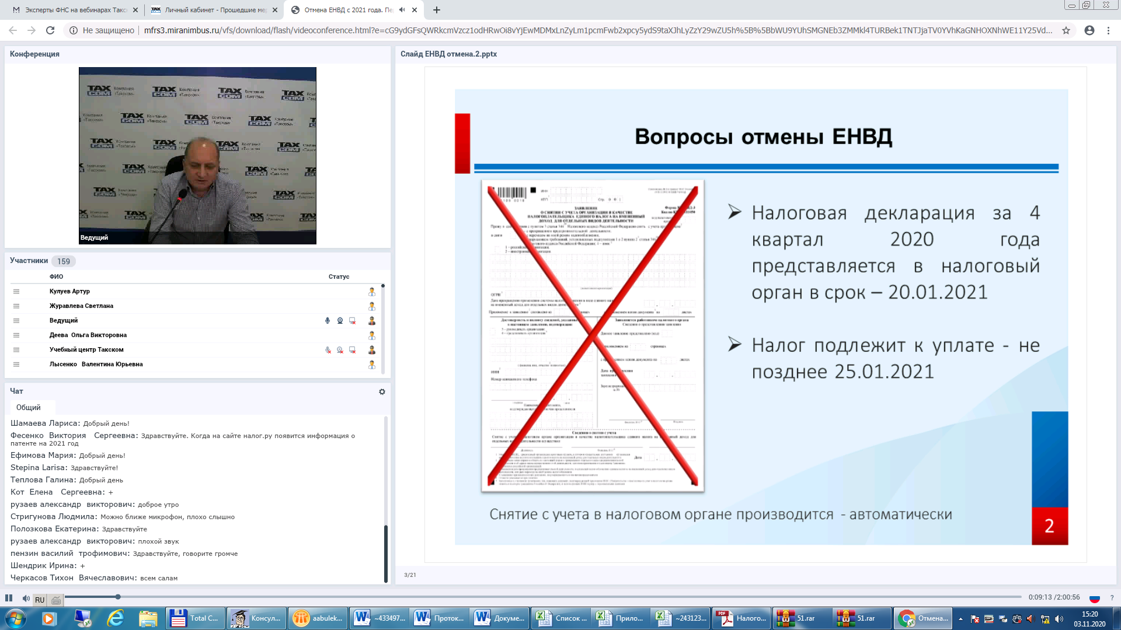
С 01.01.2021 Глава 26.3 НК РФ "Система налогообложения в виде ЕНВД» признается утратившей силу (статья 5 Федерального закона от 29.06.2012 N 97-ФЗ)
НЕ ТРЕБУЕТСЯ!!! представлять заявление о снятии с учета в качестве налогоплательщика ЕНВД в связи с отменой гл.26.3 НК РФ (Письмо ФНС от 21.08.2020 N СД-4-3/13544@).
Снятие с учета в налоговом органе производится автоматически
Сохраняется обязанность:

Slide 3
Альтернативные режимы налогообложения
Организации могут перейти на:
упрощенную систему налогообложения (УСН). Уведомление не позднее 31.12.2020;
систему налогообложения для сельскохозяйственных товаропроизводителей (ЕСХН). Уведомление не позднее 31.12.2020;
общий режим налогообложения (ОСНО).
Индивидуальные предприниматели вправе перейти на:
УСН. Уведомление не позднее 31.12.2020;
патентную систему налогообложения (ПСН) (за 10 рабочих дней): на позднее 17.12.2020;
ЕСХН. Уведомление не позднее 31.12.2020;
налог на профессиональный доход (НПД). В любой момент до дня, либо в сам день, в который планируется переход на данный режим;
общий режим налогообложения.
Подробная информация об особенностях каждого специального режима налогообложения размещена на сайте ФНС России, в том числе по адресу:
https://www.nalog.ru/rn77/taxation/taxes/envd2020/.
Notes:
Пример

Slide 4
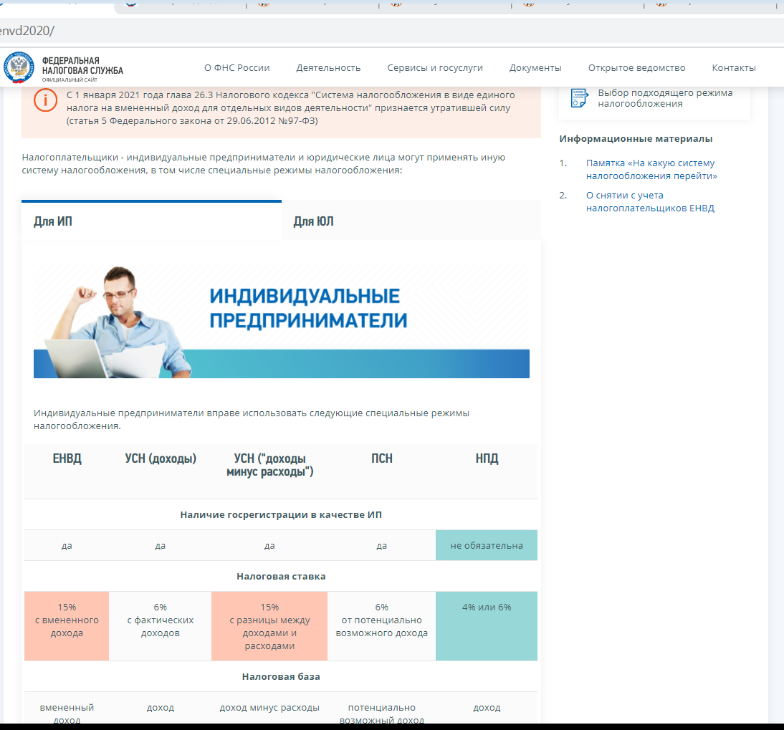
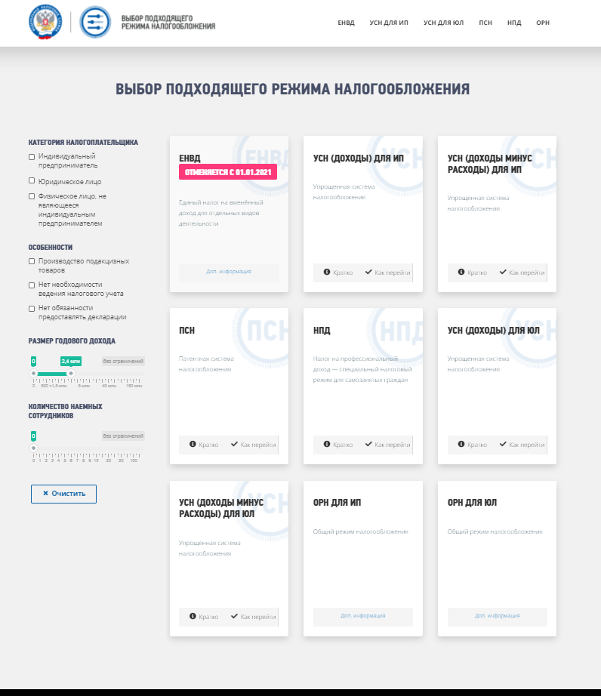
На сайте ФНС РФ www.nalog.ru для выбора альтернативной системы разработаны электронные сервисы:
1.Вместо ЕНВД: какой режим выбрать
2.Выбор подходящего режима налогообложения
3.Налоговый калькулятор
Кроме того, на сайте ФНС РФ представлены:
- памятка «На какую систему налогообложения перейти»
- письмо от 20.11.2020 «О разъяснениях в связи с отменой ЕНВД»
- письмо от 21.08.2020 «О снятии с учета ЕНВД»

Slide 5
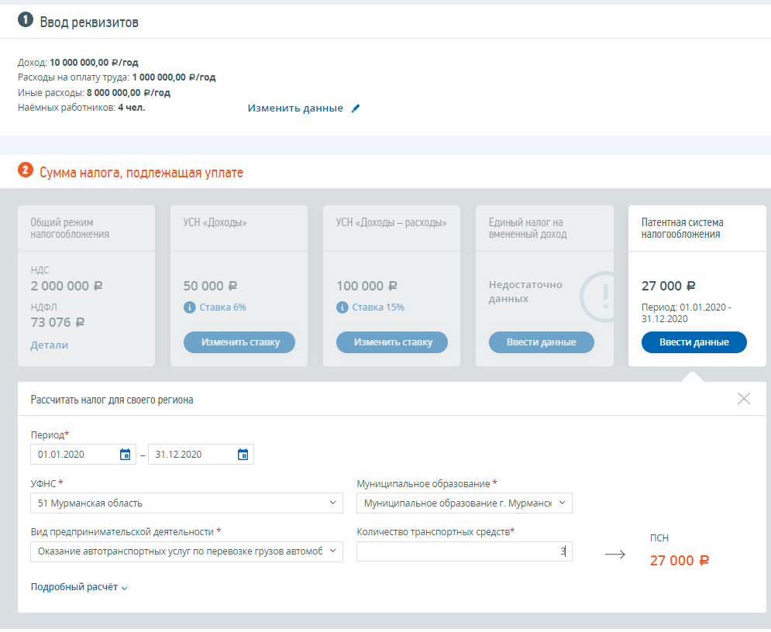
Налоговый калькулятор - выбор режима налогообложения

Slide 6
Для перехода на УСН с 01.01.2021 необходимо:
Подать до 31.12.2020 уведомление о переходе на УСН (форма 26.2-1);
Выбрать объект налогообложения («Доходы», или «Доходы- расходы»). Объект налогообложения может изменяться налогоплательщиком ежегодно до 31 декабря.
ЮЛ и ИП могут направить уведомление по ТКС.
ИП через сервис "Личный кабинет ИП" (при наличии ЭЦП).
Появляется обязанность:
Вести книгу учета доходов и расходов (КУиДР)
Один раз в год представлять налоговую декларацию: ЮЛ-31 марта, ИП - 30 апреля

Slide 7
(*) Пониженные ставки УСН действуют с 2020 по 2022
Ставки УСН для осуществляющих деятельность в Мурманской области (*)
«Доходы»
1%
8% при превышении переходных пороговых значений *
ПЕРЕХОДНЫЙ ПЕРИОД
- доходы > 150 млн.руб., но не > чем на 50 млн.руб.;
- средняя численность работников > 100 чел., но не > чем на 30 чел.
* ПРИМЕЧАНИЕ: Закон МО не регулирует пониженными ставками переходный период
в гл.26.2 НК РФ – 6%
«Доходы-расходы»
5%
20% при превышении переходных пороговых значений*
в гл.26.2 НК РФ – 15%
ПРОДЛЕНЫ НАЛОГОВЫЕ КАНИКУЛЫ ДЛЯ ИП до 2024 года
Ставка 0% в течение 2 лет для впервые зарегистрированных ИП в производственной, социальной и (или) научной сферах, а также в сфере бытовых услуг населению (при условии доли доходов 70%)

Slide 8

КОНЦЕПЦИЯ УСН-ОНЛАЙН (законопроект №875583-7).
Все взаимодействие через ЛК ККТ
Для перехода на УСН-онлайн представляет уведомление с указанием применяемой ставки налога
Налогоплательщик передает данные по операциям:
Через ККТ – по операциям, в отношении которых обязан применять ККТ
Через ЛК или ККТ (по выбору) – в отношении всех остальных операций (безнал, товарообмен, курсовая разница)
4. Налоговый орган определяет доходы налогоплательщика на основании переданных данных, исчисляет налог и направляет уведомление об уплате
5. В ЛК отражаются следующие сведения:
налоговая база
сумма налога
сумма СВ и ТС, на которую уменьшена сумма налога
6. Отменяется обязанность сдавать декларацию по УСН
и вести книгу учета доходов и расходов
7. Перейти можно в любой момент, вернуться обратно со следующего года

Slide 9
Письмо ФНС от 20.11.2020 №СД-4-3/19053@
Выручка получена на УСН по товарам (работам, услугам), приобретённым на ЕНВД.
Если реализация осуществлена в период применения ЕНВД, то поступившие в периоде УСН доходы не учитываются.
Если аванс получен в периоде ЕНВД, а услуги оказаны при УСН, то в составе доходов на УСН не учитываем.
Налогоплательщик вправе учесть в расходах на УСН стоимость товаров для перепродажи, оплаченных на ЕНВД.
По мере реализации товаров в том отчетном (налоговом) периоде, в котором была произведена их реализация после перехода на УСН и при наличии первичных документов, подтверждающих произведенные расходы.
Доходы получены в период применения ОСНО от реализации товаров, приобретённых в период ЕНВД.
Учитываются: по методу начисления (ст.271 НК РФ) либо по методу оплаты (ст273 НК РФ).
Учет при УСН остаточной стоимости основных средств и нематериальных активов (ОС и НМА), использованных ранее в ЕНВД.
Остаточная стоимость ОС и НМА отражается на дату перехода на УСН, как разница между ценой приобретения (создания) ОС и НМА и суммой амортизации.
Остаточная стоимость ОС и НМА включается в состав расходов по УСН, равными долями: срок использования до 3 лет - в течение 1 года; от 3 до 15 лет – 3 года долями 1 год - 50%, 2 года - 30%, 3 года - 20%; свыше 15 лет - в течение первых 10 лет.
Учет по налогу на прибыль расходов на приобретение товаров для перепродажи, понесенных в период применения ЕНВД. Стоимость остатков товаров, не реализованных организацией в период применения ЕНВД, может быть учтена при реализации таких товаров в период применения ОСНО.

Slide 10
НАЛОГ НА ПРОФЕССИОНАЛЬНЫЙ ДОХОД,
НАЛОГ ДЛЯ «САМОЗАНЯТЫХ»
ОСНОВНЫЕ ОГРАНИЧЕНИЯ:
нельзя привлекать работников;
доход не превышает 2,4 млн руб. в год;
нельзя совмещать с иными налоговыми режимами;
не применяется при перепродаже товаров, имущественных прав (кроме имущества для личных, домашних и (или) иных подобных нужд);
не применяется при реализации подакцизных товаров и товаров, подлежащих обязательной маркировке средствами идентификации.
НАЛОГОВЫЕ СТАВКИ:
4% при реализации товаров (работ, услуг) физическим лицам;
̖6% при реализации товаров (работ, услуг) ИП и ЮЛ.

Slide 11
НАЛОГ НА ПРОФЕССИОНАЛЬНЫЙ ДОХОД,
НАЛОГ ДЛЯ «САМОЗАНЯТЫХ»
ПРИМЕНЕНИЕ РЕЖИМА ОСВОБОЖДАЕТ ОТ УПЛАТЫ:
- НДФЛ в отношении доходов, являющихся объектом обложения налогом на профессиональный доход;
- НДС (кроме НДС при импорте товаров и НДС в качестве налогового агента);
- Страховых взносов (их можно уплачивать в добровольном порядке).
ОСОБЕННОСТИ ПРИМЕНЕНИЯ РЕЖИМА:
• Регистрация осуществляется через бесплатное мобильное приложение «Мой налог» или веб-кабинет «Мой налог». Приложение обеспечивает всё взаимодействие между самозанятыми и налоговыми органами, не требуя личного визита в инспекцию. Оно заменяет кассу и отчетность.

Slide 12
ПАТЕНТНАЯ СИСТЕМА НАЛОГООБЛОЖЕНИЯ
ПСН максимально похожа на ЕНВД – предусматривает освобождение предпринимателя от ряда налогов, является добровольной, может совмещаться с УСН, ЕСХН и ОСН, а также применение данного режима допускается при схожих с «вмененкой» видах деятельности.
Перечень видов предпринимательской деятельности, подлежащих налогообложению в рамках ПСН, определяется законами субъектов Российской Федерации. В настоящий момент Законом Мурманской области от 12.11.2012 № 1537-01-ЗМО определен список из 82 видов деятельности (на 2021 год запланировано расширение указанного списка), наиболее популярные из них:
• розничная торговля через объекты стационарной торговой сети с площадью
торгового зала не более 50 кв. м по каждому объекту организации торговли;
• услуги общественного питания, оказываемые через объекты общественного питания с площадью зала обслуживания не более 50 кв. м;
• услуги общественного питания, оказываемые через объекты организации общественного питания, не имеющие зала обслуживания посетителей;
• оказание автотранспортных услуг по перевозке пассажиров автомобильным
транспортом;
• сдача в аренду (наем) жилых и нежилых помещений, садовых домов, земельных
участков, принадлежащих ИП на праве собственности;
• парикмахерские и косметические услуги.

Slide 13
ПАТЕНТНАЯ СИСТЕМА НАЛОГООБЛОЖЕНИЯ
ОСНОВНЫЕ ОГРАНИЧЕНИЯ:
- средняя численность наемных работников не должна превышать за
налоговый период 15 человек;
- доход не превышает 60 млн. руб. в год.
НАЛОГОВАЯ СТАВКА: 6%̖.
ПАТЕНТ НЕ ПРИМЕНЯЕТСЯ В ОТНОШЕНИИ:
• видов предпринимательской деятельности, осуществляемых в рамках договора простого товарищества (договора о совместной деятельности) или договора доверительного управления имуществом;
• реализации товаров, не относящейся к розничной торговле
(реализация подакцизных товаров, товаров, подлежащих обязательной
маркировке средствами идентификации, в том числе контрольными
(идентификационными) знаками).

Slide 14
ПАТЕНТНАЯ СИСТЕМА НАЛОГООБЛОЖЕНИЯ
ПРИМЕНЕНИЕ РЕЖИМА ЗАМЕНЯЕТ УПЛАТУ:
• НДФЛ в отношении доходов, являющихся объектом обложения по патентной системе;
• НДС (кроме НДС при импорте товаров и НДС в качестве налогового агента);
• налога на имущество (за исключением объектов недвижимости, налоговая база по которым определяется как их кадастровая стоимость).
ОСНОВНЫЕ ОБЯЗАННОСТИ:
• налог уплачивается 2 раза в год;
• необходимо вести книгу учета доходов.
ОСОБЕННОСТИ РЕЖИМА:
патент выдается с любой даты, на период от 1 до 12 месяцев включительно в пределах календарного года;
отчетность при ПСН не представляется.

Slide 15
Отчетные события при ОСНО
Отчетные события | Даты отчетных событий
Бух. Отчетность (для ЮЛ) | 30.03.
НДС (20%) | Уплата 1/3 налога: 27.01, 25.02, 25.03, 27.04, 27.05, 25.06, 27.07, 25.08, 25.09, 26.10, 25.11, 25.12. Уплата полной суммы налога: 27.01, 27.04, 27.07, 26.10. Декларация: 27.01, 27.04, 27.07, 26.10.
НДФЛ (13%, 15%) | Уплата 15.07. Сообщение о невозможности удержания налога: 02.03. Форма 2-НДФЛ: 02.03 с 2021 года представляется в составе годовой 6-НДФЛ. Декларация форма 3-НДФЛ: 30.07 (30.04). Сведения об освобождении от НДФЛ: 30.04. Форма 6-НДФЛ: 02.03, 30.04, 31.07, 02.11.
Налог на прибыль организаций (20%) | Уплата налога, аванса, декларация, налоговый расчет: 28.01, 28.02, 30.03, 28.04, 28.05, 29.06, 28.07, 28.08, 28.09, 28.10, 30.11, 28.12.
Налог на имущество организаций (2.2% или 2%) | Уведомление о выборе налогового органа 02.03. Декларация (30.03). Документы для устранения двойного налогообложения 30.03.
(*) Справочная информация: "Календарь бухгалтера на 2020 год" (Материал подготовлен специалистами КонсультантПлюс) {КонсультантПлюс}

Slide 16

за внимание!
Спасибо
16

